Slide 1
Campagne «Lieux de travail sains» 2020-2022
ALLÉGEZ LA CHARGE!
Les troubles musculosquelettiques (TMS) liés au télétravail – Conseils à l’intention des télétravailleurs
Notes:
Les conseils proposés dans ce fichier PowerPoint sont des exemples de bonnes pratiques destinés principalement aux télétravailleurs. Ils ne sont pas forcément obligatoires ou pertinents pour tous les télétravailleurs. Leur pertinence dépend des spécificités de chaque télétravailleur, de chaque entreprise et de chaque environnement de télétravail à domicile, ainsi que des résultats des évaluations des risques.

Slide 2

Vue d’ensemble
Introduction: TMS liés au télétravail
Évaluation des risques
Principaux facteurs de risques de TMS d’origine professionnelle liés au télétravail
Approches préventives/protectrices pour traiter les facteurs de risques de TMS liés au télétravail

Slide 3
Introduction - Le télétravail à domicile
Le télétravail peut être défini comme l’utilisation de technologies de l’information et de la communication (telles que les téléphones intelligents, les tablettes, les ordinateurs portables ou les ordinateurs de bureau) pour exécuter un travail hors des locaux de l’employeur
Ce document se concentre sur le travail à domicile (télétravail à domicile) et s’adresse aux télétravailleurs
  Des liens vers des ressources pratiques sont proposés sur la «page de notes»
  Des outils pratiques et des conseils relatifs au télétravail sont également disponibles ici
Notes:
EU-OSHA – European Agency for Safety and Health at Work. Practical tools and guidance MSDs database. Teleworking resources. https://healthy-workplaces.eu/en/tools-and-publications/practical-tools?f%5B0%5D=field_msd_priority_area%3A4986

Slide 4
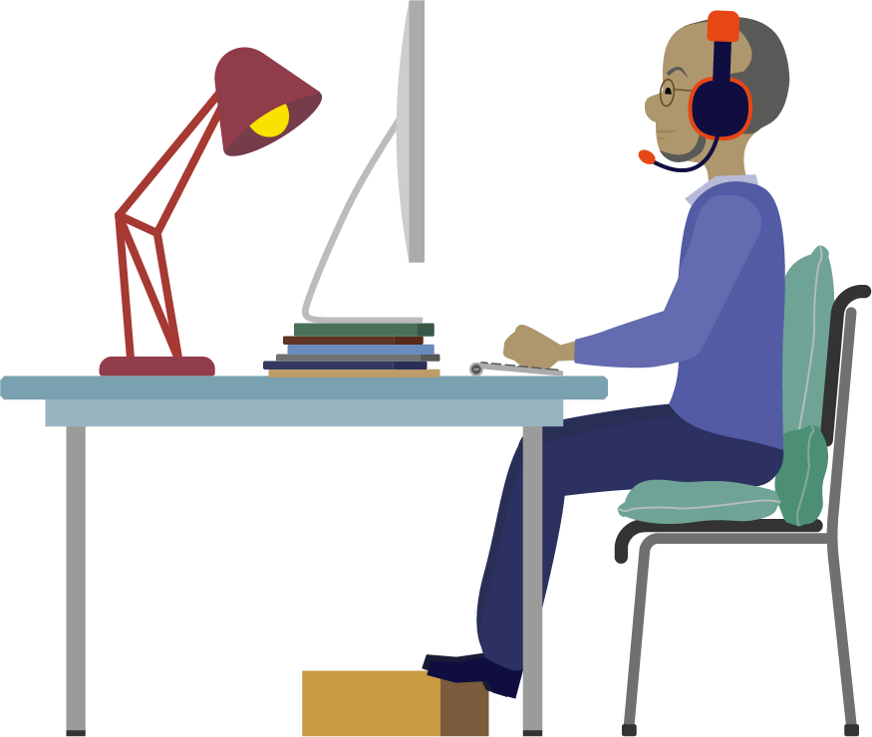
Introduction - Le télétravail à domicile et les TMS
Le télétravail n’a cessé de se développer au cours des dernières années.
Bien qu’il présente des avantages potentiels, le télétravail à domicile peut également nuire à la santé des télétravailleurs et contribuer au développement ou à l’exacerbation de troubles musculosquelettiques (TMS).

Slide 5
Évaluation des risques
Le télétravail doit faire partie intégrante de l’évaluation des risques (ER) que doit obligatoirement effectuer l’employeur
À préciser (en fonction des dispositions légales/de la politique de l’entreprise):
  qui évalue les risques (quand/comment);
  les risques sont évalués par l’employeur sur la base des informations fournies par le travailleur;
  évaluation individuelle des risques pour chaque télétravailleur (autoévaluation basée sur l’outil, le guide ou la liste de contrôle fourni(e) par l’employeur);
  l’employeur/le spécialiste de la prévention peut se rendre au domicile du travailleur avec l’autorisation de ce dernier. Si l’autorisation n’est pas accordée, l’évaluation des risques doit être effectuée à partir des informations recueillies auprès du télétravailleur.
Notes:
EU-OSHA – European Agency for Safety and Health at Work. Musculoskeletal disorders and telework. https://oshwiki.eu/wiki/Musculoskeletal_disorders_and_telework
EU-OSHA – European Agency for Safety and Health at Work. E-fact 33 Risk assessment for teleworkers. https://osha.europa.eu/en/publications/e-fact-33-risk-assessment-teleworkers/view.
EU-OSHA – European Agency for Safety and Health at Work. Body and Hazard mapping in prevention of musculoskeletal disorders (MSDs). https://osha.europa.eu/en/publications/body-and-hazard-mapping-prevention-musculoskeletal-disorders-msds.
EU-OSHA – European Agency for Safety and Health at Work. Risk Assessment for Musculoskeletal Disorders (MSDs). https://osha.europa.eu/sites/default/files/publications/documents/HWC20-22_RA-MSDs.pptx
EU-OSHA – European Agency for Safety and Health at Work. Introduction to Musculoskeletal Disorders (MSDs) prevention. https://osha.europa.eu/sites/default/files/publications/documents/HWC20-22_IntroductiontoMSDsprevention.pptx
EU-OSHA – European Agency for Safety and Health at Work. Practical tips to make home-based telework as healthy, safe and effective as possible. https://oshwiki.eu/wiki/Practical_tips_to_make_home-based_telework_as_healthy,_safe_and_effective_as_possible

Slide 6
Principaux facteurs de risques de TMS d’origine professionnelle liés au télétravail
Ergonomie du poste de travail et postures corporelles associées
Facteurs liés à l’environnement de travail
Sédentarité et (in)activité physique
Facteurs liés à l’organisation du travail
Facteurs de risques psychosociaux
Facteurs individuels

Slide 7
1. Ergonomie du poste de travail et postures corporelles
Le travail sur ordinateur implique des mouvements répétitifs qui sont effectués pour la plupart en position statique prolongée, principalement assise.
Ce type de travail peut entraîner l’apparition de TMS, notamment lorsqu’il s’accompagne d’une mauvaise ergonomie et de pauses insuffisantes
De nombreux télétravailleurs à domicile utilisent des ordinateurs portables et doivent se contenter de postes de travail improvisés, ce qui entraîne des postures corporelles non-neutres, et donc une augmentation des plaintes musculosquelettiques.
Un mauvais positionnement de l’écran d’ordinateur, du clavier ou de la souris, et l’absence de support pour les avant-bras sont autant de sources d’inconfort et de douleurs musculaires au niveau des membres supérieurs et du dos.
Notes:
EU-OSHA – European Agency for Safety and Health at Work. Risk factors for musculoskeletal disorders development: hand-arm tasks, repetitive work. https://oshwiki.eu/wiki/Risk_factors_for_musculoskeletal_disorders_development:_hand-arm_tasks,_repetitive_work
EU-OSHA – European Agency for Safety and Health at Work. Risk factors for musculoskeletal disorders – working postures. https://ohttps//oshwiki.eu/wiki/Risk_factors_for_musculoskeletal_disorders_%E2%80%94_working_postures

Slide 8
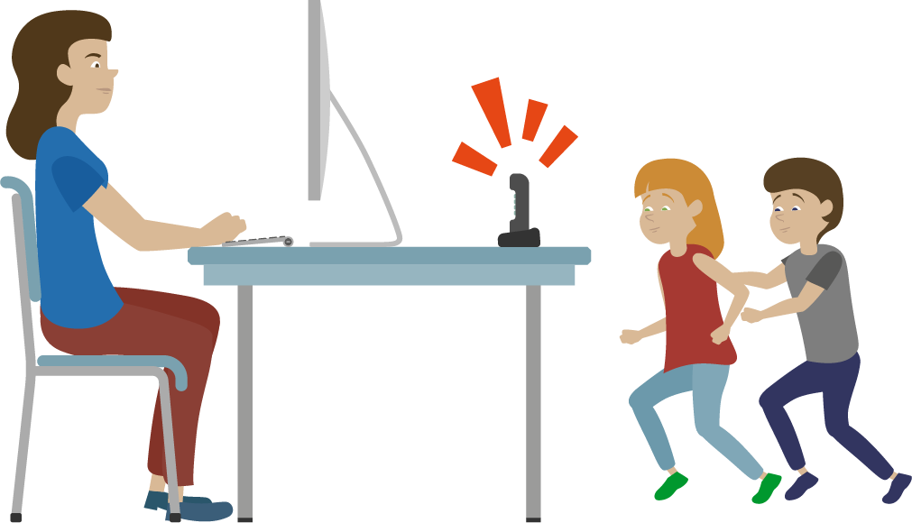
2. Environnement de travail
On sait que les facteurs liés à l’environnement de travail, comme la gêne visuelle causée par l’éblouissement ou les reflets, les courants d’air, le bruit ou la mauvaise qualité de l’air, sont liés à la survenue de TMS au niveau du cou et des épaules.
Les facteurs environnementaux sont systématiquement pris en compte dans la conception d’un bureau traditionnel, mais ils sont souvent négligés dans le cadre du télétravail à domicile.

Slide 9

3. Sédentarité et (in)activité physique
Le télétravail à domicile est associé à des périodes de position assise prolongées, avec moins d’interruptions de travail qu’au bureau.
Le travail assis et la mauvaise ergonomie des postes de travail peuvent se traduire par une augmentation des TMS.
L’absence de mouvement en position assise entraîne une charge plus importante sur les disques intervertébraux et réduit la circulation sanguine ainsi que l’apport d’oxygène aux muscles.
La pratique d’un exercice physique pendant le temps de loisirs ne permet pas de compenser entièrement les risques pour la santé associés à la sédentarité.

Slide 10

4. Organisation du travail
Autre facteur de risque du télétravail à domicile: la frontière floue entre travail et vie privée.
Les télétravailleurs à domicile font souvent plus d’heures pour répondre aux attentes de leur employeur ou les dépasser.
Ils ont moins d’occasions de socialiser avec leurs collègues.
Les longues heures de travail, conjuguées à l’augmentation des périodes de station assise, peuvent entraîner un risque accru de TMS.

Slide 11

5. Facteurs psychosociaux 1 – facteurs négatifs
Une charge de travail excessive, un isolement social accru (perte du lien avec les collègues), un manque d’interactions et de soutien en face à face, ou encore l’apparition de problèmes d’anxiété, peuvent avoir un impact sur le bien-être des travailleurs, ce qui, à terme, peut accroître le risque de développer des TMS.
L’essor du télétravail est négativement associé à l’absence de soutien social des collègues et des supérieurs hiérarchiques.
Le manque de soutien social de la part des collègues et des supérieurs, la faible autonomie, les exigences professionnelles élevées et la faible satisfaction professionnelle semblent être liés à une augmentation de la fréquence des TMS.
L’omniprésence du travail et le sentiment de passer tout son temps «au bureau» sont source de stress et peuvent donc contribuer à l’apparition de TMS.
Notes:
EU-OSHA – European Agency for Safety and Health at Work. Psychosocial risk factors for musculoskeletal disorders. https://oshwiki.eu/wiki/Psychosocial_risk_factors_for_musculoskeletal_disorders_(MSDs)

Slide 12
5. Facteurs psychosociaux 2 – facteurs positifs
Les aspects psychosociaux positifs du télétravail à domicile (par exemple, une plus grande autonomie et une meilleure satisfaction professionnelle) pourraient avoir un effet bénéfique sur les problèmes de santé tels que les TMS, et pourraient potentiellement retarder l’apparition de symptômes.

Slide 13
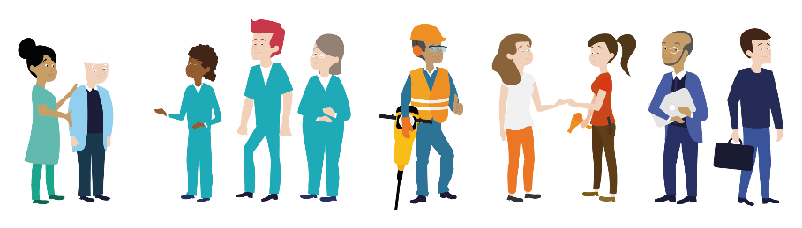
6. Facteurs individuels
Les caractéristiques individuelles d’un travailleur donné peuvent également constituer des facteurs de risques de TMS (si ces risques sont mal gérés), à savoir:
  l’âge
  le genre
  l’état de santé (le travailleur souffre déjà de TMS ou en a souffert par le passé)
  une méconnaissance des techniques de travail et des procédures de sécurité
  …
Notes:
EU-OSHA – European Agency for Safety and Health at Work. Workforce diversity and risk assessment: ensuring everyone is covered. Summary of an Agency report. Facts 87. https://osha.europa.eu/en/publications/factsheets/87
SLIC – Senior Labour Inspectors´ Committee. Principles for Labour Inspectors. With Regard to Diversity-Sensitive Risk Assessment, Particularly as regards Age, Gender and other demographic characteristics. Non-binding publication for EU Labour Inspectors.
https://circabc.europa.eu/ui/group/fea534f4-2590-4490-bca6-504782b47c79/library/341d5e56-dc0c-41ce-ba77-be660f3cf810/details
EU-OSHA – European Agency for Safety and Health at Work. Including gender issues in risk assessment. Facts 43. https://osha.europa.eu/en/publications/factsheet-43-including-gender-issues-risk-assessment

Slide 14
Approches préventives/protectrices pour traiter les facteurs de risques de TMS liés au télétravail à domicile
Conception et ergonomie du lieu de travail
Environnement de travail
Sédentarité
Organisation du travail
Facteurs psychosociaux

Slide 15
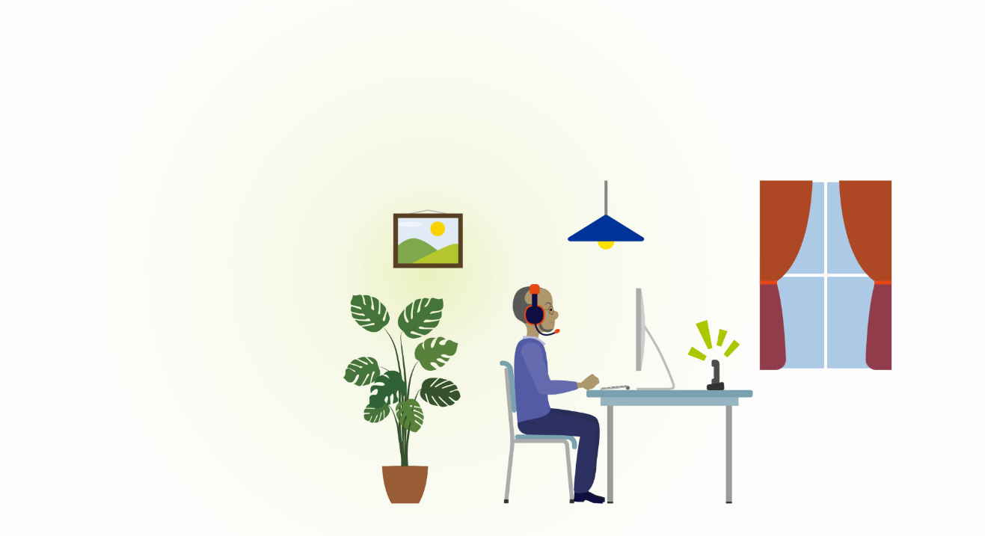
1. Conception et ergonomie du lieu de travail
Les télétravailleurs n’ont pas toujours les mêmes ressources et les mêmes possibilités à domicile qu’au bureau.
Voici quelques astuces pour faire du bureau à domicile un lieu de travail confortable et sain:
  Chaise de bureau
  Table de bureau
  Écran d’ordinateur
  Souris et clavier
  Support de documents

Slide 16
1. Conception et ergonomie du lieu de travail – Chaise de bureau
La chaise est de préférence réglable en hauteur; privilégiez un siège qui dispose d’une profondeur d’assise et d’un dossier ajustables, avec accoudoirs et inclinaison dynamique (pour créer du mouvement).
Pour une position assise neutre, veillez à ce que la chaise soit correctement réglée.
Si la chaise n’est pas réglable:
  adaptez la hauteur du siège de manière à ce que vos hanches soient légèrement plus hautes que vos genoux et que vos cuisses soient légèrement inclinées vers le bas. Si le siège est trop bas, utilisez un coussin (ou deux) pour le rehausser. Cela vous aidera à maintenir une posture corporelle confortable (en gardant le dos naturellement aligné).
  assurez-vous que vos pieds soient bien posés à plat sur le sol. Si ce n’est pas le cas, prenez un objet stable et placez-le sous vos pieds afin d’améliorer le contact avec le sol.
  si votre dos n’est pas bien calé, placez un support supplémentaire (par exemple, un coussin fin) dans le bas de votre dos.
Notes:
Canadian Centre for Occupational Health and Safety. OSH Answer Fact Sheets: How to Adjust Office Chairs. https://www.ccohs.ca/oshanswers/ergonomics/office/chair_adjusting.html.
Institute for Work & Health. Setting up a temporary home office. https://www.iwh.on.ca/newsletters/at-work/100/setting-up-temporary-home-office?utm_source=iwhnews&utm_medium=email&utm_campaign=iwhnews-2020-04

Slide 17
1. Conception et ergonomie du lieu de travail – Table de bureau
Assurez-vous que la table de bureau soit suffisamment grande et qu’il y ait assez d’espace pour les jambes. De préférence, la table de travail devrait faire au moins 80 cm de profondeur et moins de 5 cm d’épaisseur.
Si la hauteur du bureau est réglable, adaptez-la à la hauteur de vos coudes (assurez-vous que vos épaules soient bien détendues). Avant de régler la hauteur, assurez-vous d’avoir une bonne posture en position assise (voir chaise de bureau).
Si la hauteur du bureau n’est pas réglable:
  Le bureau est trop haut: augmentez la hauteur d’assise de la chaise (par exemple, à l’aide de coussins, si le siège n’est pas réglable) afin que vos coudes soient à la même hauteur que la table de travail.
  La table de bureau est trop basse: rehaussez la table (par exemple à l’aide de cales ou de pieds rehausseurs) de manière à ce que vos coudes soient à la même hauteur que la table. Assurez-vous que la table de travail soit stable et sûre.

Slide 18
1. Conception et ergonomie du lieu de travail – Écran d’ordinateur
Pour éviter les tensions musculaires au niveau du cou ou des épaules, il est important de positionner l’écran à la bonne hauteur (c’est-à-dire au niveau des yeux ou juste en dessous). Pour cela, utilisez un support pour ordinateur portable ou, à défaut, une boîte ou une pile de livres placée à la hauteur exacte.
De préférence, utilisez un écran externe (suffisamment grand, au moins 19 pouces).
Si vous utilisez deux écrans, placez-les en forme de V directement devant vous (si vous utilisez les deux écrans de manière équivalente), ou bien placez l’écran principal directement devant vous et l’écran secondaire à votre gauche ou à votre droite (si vous utilisez un écran plus que l’autre).
Placez le ou les écrans à la bonne hauteur et à une distance de vos yeux équivalente à une longueur de bras.
Pour éviter la fatigue oculaire, appliquez la règle du 20-20-20: faites une pause d’au moins 20 secondes toutes les 20 minutes et fixez un point à une distance d’au moins 20 pieds (6 mètres).
Améliorez la lisibilité en utilisant toute la largeur de l’écran, en évitant les couleurs (police de caractères sombre sur fond clair, par exemple) et en choisissant une taille de police et un interligne suffisamment grands.
Notes:
Canadian Centre for Occupational Health and Safety. OSH Answers Fact Sheets. Computer Monitors and Display Colours. https://www.ccohs.ca/oshanswers/ergonomics/office/vdtcolor.html.

Slide 19
1. Conception et ergonomie du lieu de travail – Souris et clavier
Lorsque vous travaillez sur un ordinateur portable, il est conseillé d’utiliser une souris et un clavier séparés. Cela vous permettra d’adopter une posture corporelle plus confortable et d’éviter les tensions musculaires au niveau du cou et des épaules.
Utilisez de préférence un clavier plat (ou repliez les pieds du clavier).
Placez le clavier directement en face de l’écran, à environ 5-10 cm du bord de la table de bureau.
Placez la souris le plus près possible du clavier.
Utilisez la souris correctement. Assurez-vous que votre bras soit bien soutenu par la table de travail (ou l’accoudoir) et que le côté de votre main repose sur la table.
Évitez de poser votre main sur la souris lorsque vous ne l’utilisez pas.
Réduisez les clics de souris en utilisant des raccourcis clavier lorsque cela est possible.
Une souris verticale ou à molette peut convenir aux personnes souffrant déjà de TMS
Notes:
Canadian Centre for Occupational Health and Safety. OSH Answers Fact Sheets. Computer Mouse – Selection and Use. https://www.ccohs.ca/oshanswers/ergonomics/office/mouse/mouse_selection.html.

Slide 20
1. Conception et ergonomie du lieu de travail – Support de documents
Utilisez un support de documents lorsque vous tapez des notes ou du texte à partir de documents papier. Cet accessoire vous aidera à maintenir une posture neutre au niveau du cou et du dos.
Placez le support de documents derrière le clavier (externe) et sous l’écran d’ordinateur, directement entre l’écran et le clavier.
Placez le support à un léger angle (d’environ 45°) afin que les documents soient bien lisibles.
Si vous devez taper du texte, placez le support de documents à la même hauteur et à la même distance que l’écran (pour que vos yeux n’aient pas à focaliser à chaque fois et pour maintenir votre cou dans une position confortable).

Slide 21
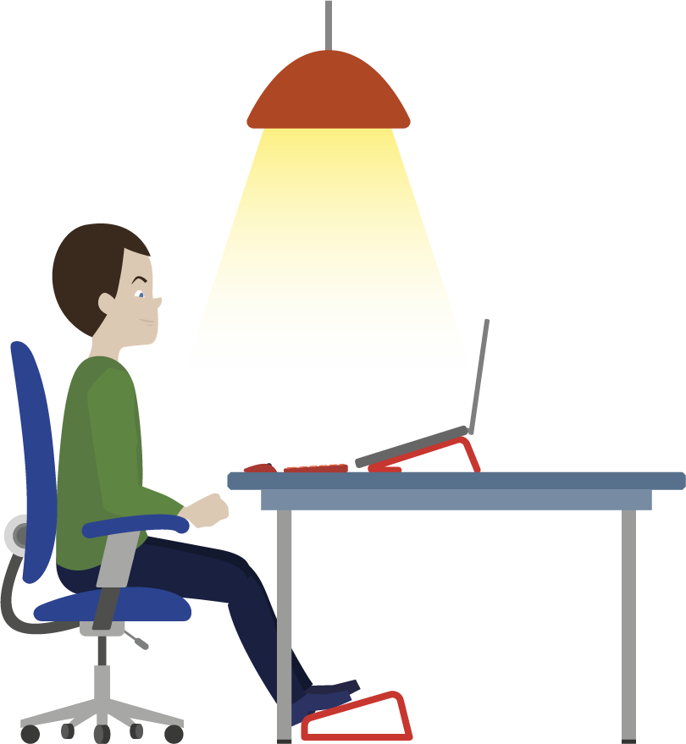
2. Environnement de travail – Éclairage
Il est également important que le bureau à domicile soit équipé d’un éclairage adapté (de préférence de 500 lux minimum).
Évitez les contrastes lumineux extrêmes (par exemple, travailler dans une pièce peu éclairée tout en fixant l’écran, écran d’ordinateur entouré de murs sombres...), et évitez la lumière directe du soleil ou une trop forte luminosité de l’écran.
Asseyez-vous perpendiculairement à la fenêtre (ne vous asseyez pas face ou dos à la fenêtre) et utilisez des stores si nécessaire.
Notes:
Canadian Centre for Occupational Health and Safety. OSH Answers Fact Sheets. Lighting Ergonomics – General. https://www.ccohs.ca/oshanswers/ergonomics/lighting_general.html.
EU-OSHA – European Agency for Safety and Health at Work, Lighting. https://oshwiki.eu/wiki/Lighting

Slide 22
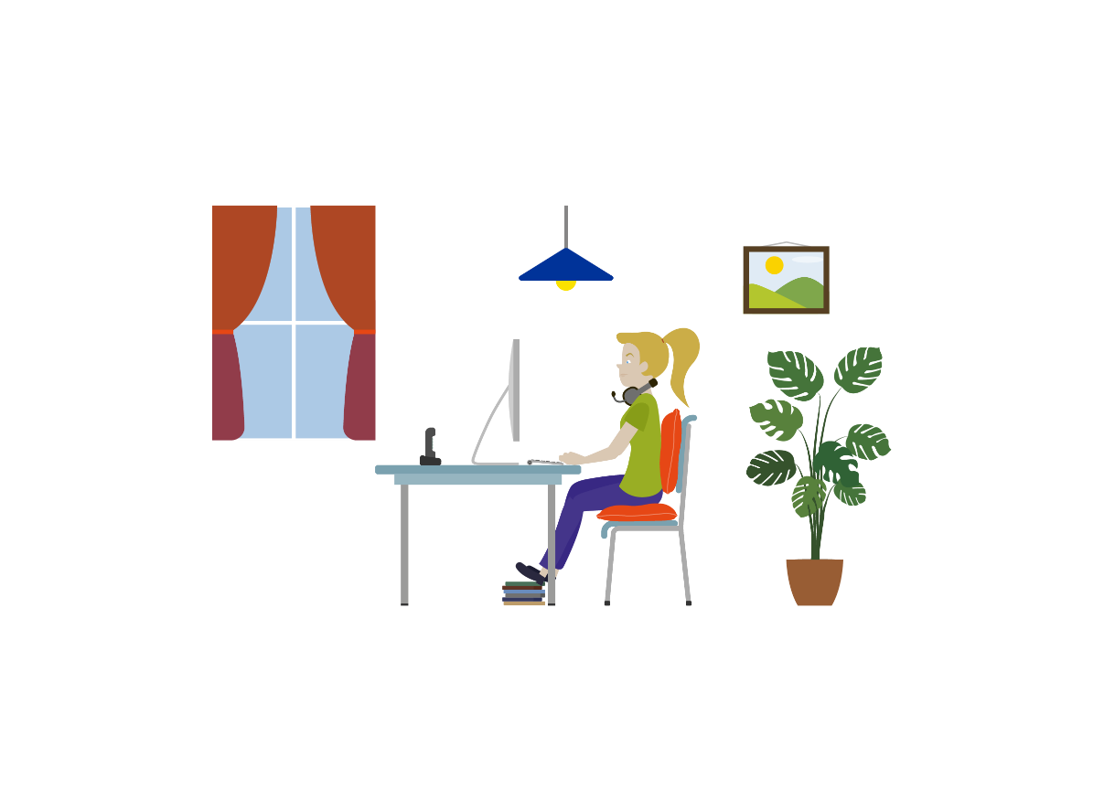
2. Environnement de travail – Air et température
Ouvrez régulièrement les fenêtres et les portes, par exemple avant de commencer la journée de télétravail ou lorsque vous faites une pause.
La température optimale pour le travail sur ordinateur est comprise entre 22°C et 24,5°C selon la saison.
Adaptez vos vêtements à la température du lieu de travail.
Habillez-vous de façon à pouvoir facilement mettre ou enlever une couche de vêtements s’il fait trop chaud ou trop froid. Les vêtements amples permettent également de s’étirer.
Notes:
Canadian Centre for Occupational Health and Safety. OSH Answers Fact Sheets. Thermal Comfort for Office Work. https://www.ccohs.ca/oshanswers/phys_agents/thermal_comfort.html.

Slide 23
2. Environnement de travail – Bruits de fond
Il convient d’installer le bureau dans une pièce dédiée de façon à minimiser les interférences (musique, télévision, colocataires, etc.).
Arrangez-vous avec vos colocataires, surtout si vous devez effectuer des tâches qui demandent de la concentration.
Un casque à réduction de bruit peut également être utile pour réduire les bruits de fond gênants.
Placez de préférence l’imprimante dans une autre pièce.

Slide 24
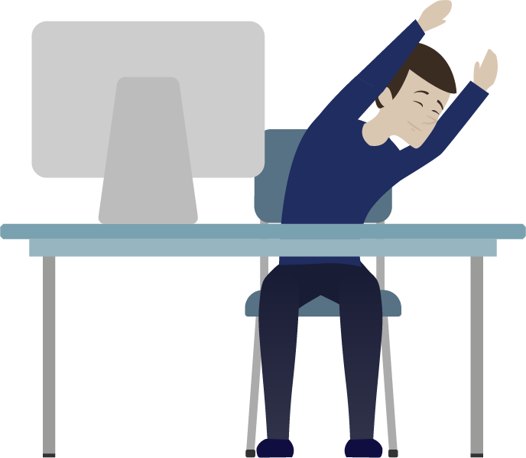
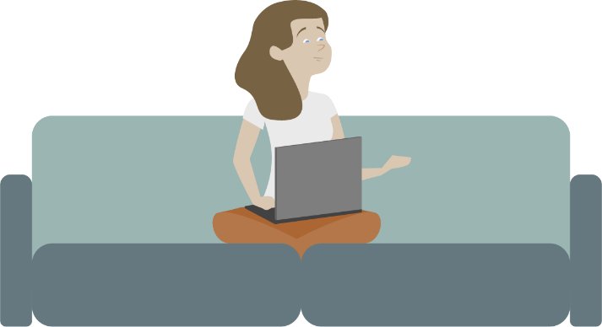
3. Sédentarité
Pour une bonne santé mentale et physique, trois éléments sont nécessaires:
  1) réduisez le nombre d’heures par jour passé en position assise,
  2) changez de posture autant que possible,
  3) adoptez une bonne posture assise.
Notes:
EU-OSHA – European Agency for Safety and Health at Work. Promoting moving and exercise at work to avoid prolonged standing and sitting. https://oshwiki.eu/wiki/Promoting_moving_and_exercise_at_work_to_avoid_prolonged_standing_and_sitting
EU-OSHA – European Agency for Safety and Health at Work. Recommendations and interventions to decrease physical inactivity at work. https://oshwiki.eu/wiki/Recommendations_and_interventions_to_decrease_physical_inactivity_at_work

Slide 25
3. Sédentarité – Conseils pour bouger 1
    Commencez la journée par une petite promenade ou par quelques exercices physiques (étirements, exercices de musculation...).
    Alternez les tâches et changez de posture au moins une fois par heure, par exemple en vous levant, en faisant une pause (café), en allant aux toilettes, etc.
    Levez-vous régulièrement pendant les réunions en ligne ou profitez des appels téléphoniques pour marcher un peu.
    Alternez entre travail assis (maximum une heure) et travail debout (maximum 30 minutes). Dans l’idéal, utilisez un bureau «assis-debout». Si vous n’en avez pas, placez l’ordinateur portable sur un support sur votre table de bureau ou sur un meuble.
    Faites une micro-pause pour vous tenir debout pendant 30 secondes et vous étirer toutes les 20-30 minutes
    Changez de posture lorsque vous êtes assis, par exemple en déplaçant votre poids d’un côté à l’autre ou en vous penchant en arrière (assise dynamique)
    La pause déjeuner est le moment idéal pour faire une promenade, 15 minutes d’exercice, des travaux de jardinage ou d’autres activités de plein air.
Notes:
EU-OSHA – European Agency for Safety and Health at Work. Promoting moving and exercise at work to avoid prolonged standing and sitting. https://oshwiki.eu/wiki/Promoting_moving_and_exercise_at_work_to_avoid_prolonged_standing_and_sitting
EU-OSHA – European Agency for Safety and Health at Work. Recommendations and interventions to decrease physical inactivity at work. https://oshwiki.eu/wiki/Recommendations_and_interventions_to_decrease_physical_inactivity_at_work

Slide 26
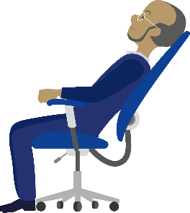
3. Sédentarité – Conseils pour bouger 2
    Faites régulièrement des exercices rapides pour améliorer votre circulation sanguine et soulager les tensions musculaires:
      Tournez votre tête vers la gauche puis vers la droite.
      Inclinez votre tête vers l’avant et secouez-la doucement d’un côté à l’autre.
      Laissez vos bras et vos épaules pendre librement.
      Puis penchez vos épaules vers vos pieds.
      Faites rouler vos épaules vers l’arrière, puis vers l’avant.
      Tendez vos bras vers l’avant à la hauteur des épaules. Joignez vos mains (avec les paumes tournées vers l’extérieur) et étirez vos bras.
      Étendez vos bras latéralement puis vers l’arrière.
      Appuyez vos talons sur le sol et levez vos orteils.
      Appuyez vos orteils sur le sol et levez vos talons
Notes:
Canadian Centre for Occupational Health and Safety. OSH Answers Fact Sheets. Stretching – At the Workstation. https://www.ccohs.ca/oshanswers/ergonomics/office/stretching.html.
EU-OSHA – European Agency for Safety and Health at Work. Promoting moving and exercise at work to avoid prolonged standing and sitting. https://oshwiki.eu/wiki/Promoting_moving_and_exercise_at_work_to_avoid_prolonged_standing_and_sitting
EU-OSHA – European Agency for Safety and Health at Work. Recommendations and interventions to decrease physical inactivity at work. https://oshwiki.eu/wiki/Recommendations_and_interventions_to_decrease_physical_inactivity_at_work

Slide 27
4. Organisation du travail
Voici quelques conseils pratiques pour mieux concilier vie professionnelle et vie privée et pour améliorer votre organisation de travail lorsque vous travaillez de chez vous:
  Aménagez-vous un bureau à domicile dédié pour pouvoir travailler sans être dérangé. Cela vous aidera à instaurer une séparation claire entre le travail et la maison.
  Planifiez votre journée de travail (y compris le déjeuner et les pauses).
  Respectez les heures de travail «normales» de bureau.
  Veillez à garder une routine saine: levez-vous et commencez à travailler à la même heure qu’une journée de travail «normale».
  Planifiez ce que vous allez faire après le travail. Si vous devez vous rendre quelque part à la fin de la journée, vous pourrez plus facilement vous déconnecter et arrêter de travailler.
  Veillez à varier vos tâches de travail afin d’éviter la monotonie.
Notes:
EU-OSHA – European Agency for Safety and Health at Work. Practical tips to make home-based telework as healthy, safe and effective as possible. https://oshwiki.eu/wiki/Practical_tips_to_make_home-based_telework_as_healthy,_safe_and_effective_as_possible
EU-OSHA – European Agency for Safety and Health at Work. Work-life balance – Managing the interface between family and working life. https://oshwiki.eu/wiki/Work-life_balance_%E2%80%93_Managing_the_interface_between_family_and_working_life

Slide 28
5. Facteurs psychosociaux
Le soutien professionnel (c’est-à-dire le soutien social, l’autonomie, la prise de décision) est un élément essentiel de la santé psychosociale et physique des employés.
Les employés qui se sentent suffisamment guidés et soutenus dans leur (télé)travail ressentent une plus grande satisfaction professionnelle.
Voici quelques conseils pratiques pour réduire les facteurs de risques psychosociaux liés aux TMS dans le cadre du télétravail:
  Isolement social/soutien social
  Charge de travail

Slide 29
5. Facteurs psychosociaux – Isolement social/soutien
Restez en contact avec vos collègues et votre supérieur hiérarchique en programmant régulièrement des appels téléphoniques ou des réunions virtuelles.
Il est préférable d’alterner les réunions d’équipe et les entretiens individuels avec ses collègues et son superviseur.
Prenez le temps de discuter de manière informelle avec vos collègues et amis. Réservez la première partie de la réunion pour faire le point, discuter de l’état d’esprit de chacun et parler de sujets qui ne sont pas liés au travail.
Faites des pauses café virtuelles avec vos collègues.
Mettez en place un réseau d’entraide entre télétravailleurs afin que les employés puissent exprimer leurs préoccupations et afin de détecter plus rapidement les difficultés éventuelles.
Notes:
EU-OSHA – European Agency for Safety and Health at Work. Practical tips to make home-based telework as healthy, safe and effective as possible. https://oshwiki.eu/wiki/Practical_tips_to_make_home-based_telework_as_healthy,_safe_and_effective_as_possible

Slide 30
5. Facteurs psychosociaux – Charge de travail
Si vous avez une grosse charge de travail, ne faites pas l’impasse dessus! En cas de charge de travail élevée (et constante), prenez rendez-vous avec votre supérieur hiérarchique pour en parler.
Ménagez-vous des pauses tout au long de la journée pour alléger les périodes de travail intense, et ne sautez pas la pause déjeuner!
Déconnectez-vous!
Vous oubliez parfois de faire une pause? Vous pouvez essayer de travailler par tranches de 25 minutes, entrecoupées de pauses de 5 minutes.
Concentrez-vous sur une seule tâche à la fois et évitez les distractions en vous installant dans une pièce calme; mettez un casque et fermez votre boîte mail.

Slide 31






Rejoignez-nous et allégez la charge!
De plus amples informations sont disponibles sur le site web de la campagne:
  healthy-workplaces.eu
Abonnez-vous à notre lettre d’information de la campagne:
  https://healthy-workplaces.eu/fr/healthy-workplaces-newsletter
Tenez-vous informé(e) des activités et événements grâce aux médias sociaux:
#EUhealthyworkplaces
Notes:
© European Agency for Safety and Health at Work, 2020
Reproduction is authorised provided the source is acknowledged.
For any use or reproduction of photos or other material that is not under the copyright of EU-OSHA, permission must be sought directly from the copyright holders.

